Slide 1
Avainhenkilöpäivät 3.-4.10.2026
Yhdenvertaisuus, tasa-arvo ja häirintä
● Häirintä medioissa
● Mikä on häirintää
● Tilasto
● Ota häirintä puheeksi
● Onko kerho valmis?
● Toimenpiteet, ennakointi häirintätapausten varalle
● Checklist

Slide 2
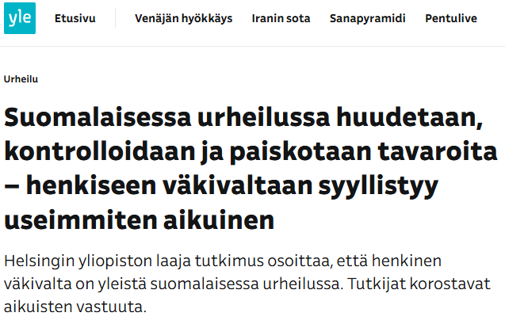
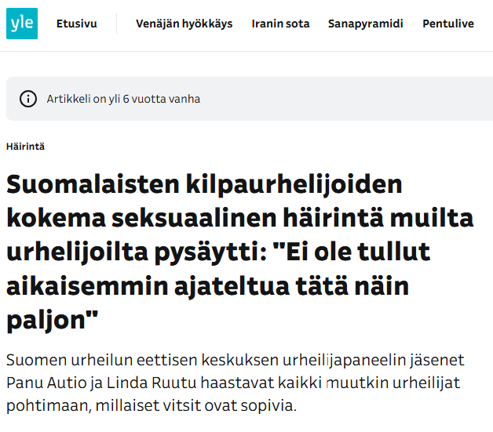
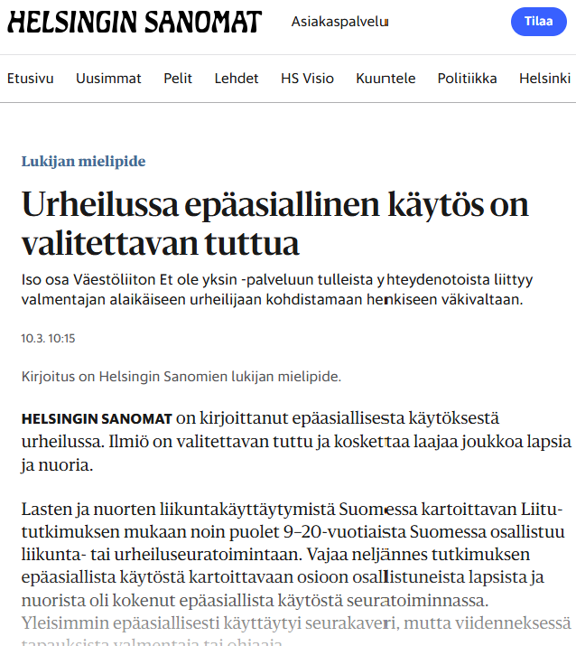
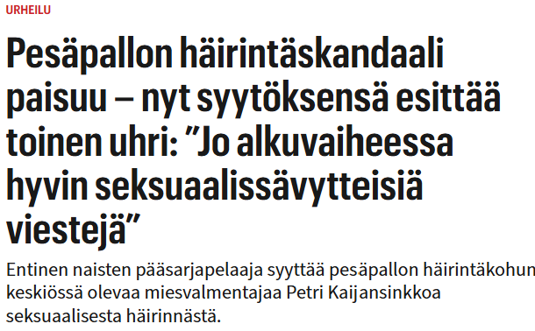
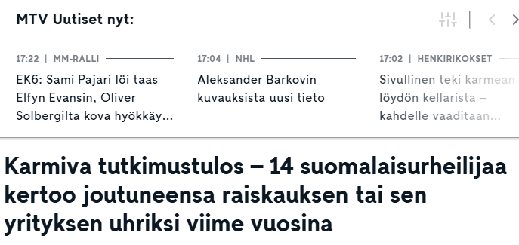
Medioissa häirintä ylittää uutiskynnyksen
Jari Lehti Laji- ja Valmennuspäällikkö Suomen Ilmailuliitto ry

Slide 3
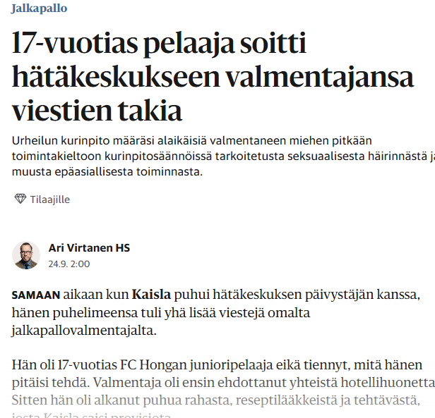
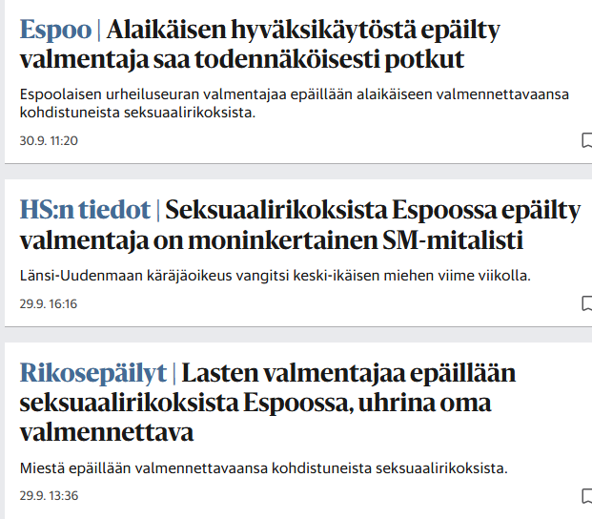
Medioissa häirintä ylittää uutiskynnyksen
Jari Lehti Laji- ja Valmennuspäällikkö Suomen Ilmailuliitto ry

Slide 4
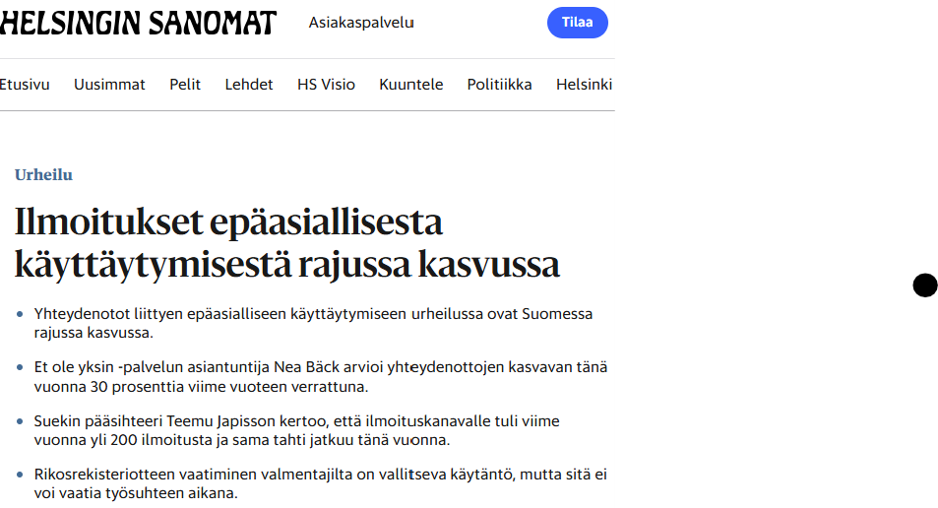
Medioissa häirintä ylittää uutiskynnyksen
https://www.hs.fi/urheilu/art-2000012311495.html
Jari Lehti Laji- ja Valmennuspäällikkö Suomen Ilmailuliitto ry

Slide 5
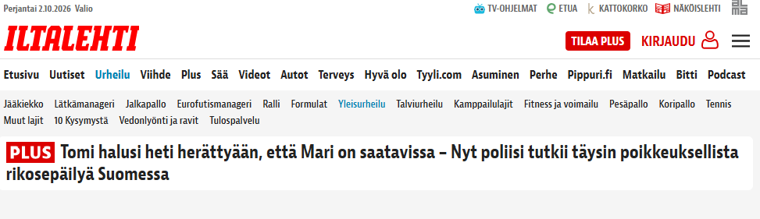
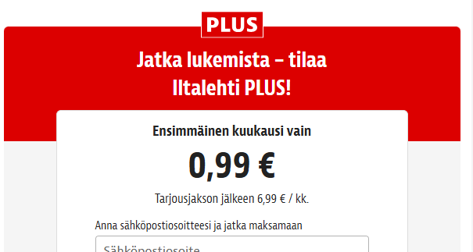
Medioissa häirintä ylittää uutiskynnyksen
Pienlentokentillä kähmitään ja kukaan ei välitä
Toimituksen tietoon tuli syyskuussa tilanne johon ei kerholla reagoitu
millään tavalla. Se ettei kerhossa ole aiemmin asioita käsitelty voi
tarkoittaa tarkoituksellista peittelyä. Ilmailuliiton nollatoleranssia voi
pitää lasikattona jonka puhkeamista on kentillä odotettu jo vuosia,
kertoo eteläsuomalaisen pienlentokentän kenttäpäällikkö…
Vain tilaajille
Jari Lehti Laji- ja Valmennuspäällikkö Suomen Ilmailuliitto ry

Slide 6
Medioissa häirintä ylittää uutiskynnyksen
Pienlentokentillä kähmitään ja kukaan ei välitä
Jälleen maailmanmestaruus ultrakevytilmailussa..
Jari Lehti Laji- ja Valmennuspäällikkö Suomen Ilmailuliitto ry

Slide 7
Yhdenvertaisuus, tasa-arvo, häirintä
Yhdenvertaisuuslaki pohjana
Tasa-arvo ja yhdenvertaisuuslait velvoittavat syrjinnän kitkemiseen ja tasa-arvon ja yhdenvertaisuuden edistämiseen.
Mikä on häirintää?
Käytöstä, jolla luodaan uhkaava, vihamielinen, halveksuva, nöyryyttävä tai ahdistava ilmapiiri.
Tarkoituksellisesti tai tosiasiallisesti loukataan henkilön fyysistä tai psyykkistä koskemattomuutta.
Kasvotusten tai somen välityksellä.
Häirintää voivat kohdata ja kokea kaikki ikään, sukupuoleen tai muuhun ominaisuuteen katsomatta.

Slide 8
Yhdenvertaisuus, tasa-arvo, häirintä
Tilastokeskus:
Yli puolet 18–74-vuotiaista naisista (54 %) ja
miehistä noin joka seitsemäs (14 %) on kokenut seksuaalista häirintää työuransa aikana.

Slide 9
Yhdenvertaisuus, tasa-arvo, häirintä
Ota häirintä puheeksi
- Puuttumatta jättäminen on häiritsevän toiminnan hyväksymistä
- ”Pienet pisarat voivat kasvaa isoiksi lätäköiksi”
- Häirintää kokeneiden osa, kun kerho ei tee mitään eikä puutu….
Häirintä yrittää piiloutua/oikeuttaa itseään
” se oli vain vitsi”

Slide 10
Yhdenvertaisuus, tasa-arvo, häirintä
Kerhon valmius. Tason nosto.
Lähtökohtia kerhossa
* selvä marssijärjestys ja toimintaohjeet on kunnossa / ei ole kunnossa.
* juteltu hallituksessa / ei ole juteltu.
Tarve
* onko tarvetta ohjeille miten toimia tilanteissa?
* onko tarvetta vastuuhenkilölle?
* jos on, onko tarvetta vastuuhenkilön koulutukselle, perehdytykselle

Slide 11
Yhdenvertaisuus, tasa-arvo, häirintä
Kerhon toimenpiteet, ennakointi häirintätapausten varalle
Yhdyshenkilö häirintätapauksien varalle, on itsessään osoitus laadukkaasta toiminnasta.
Valmius on hyvä olla olemassa.
Tieto että kerhossa on pelisäännöt häirintätapausten varalle luo osaltaan turvallista ilmapiiriä.
Nollatoleranssi on hyvä tavoite ja tätä viestintää kannattaa pitää esillä.
Määritelmä yhdyshenkilöstä, ”häirintäyhdyshenkilö”

Slide 12
Häirintäyhdyshenkilö kerhossa, checklist
Häirintäyhdyshenkilötoimintaa tukevat päätökset ja linjaukset kerhossa
□ Kerhon hallitus, päätös häirintäyhdyshenkilötoiminnasta.
□ Maininta häirintäyhdyshenkilötoiminnasta kerhon sääntöihin.
□ Käytössä on selkeät toimintamallit.
Varmistetaan toimenkuvat ja toimintaedellytykset
□ Kerho linjaa mitkä asiat epäasialliseen käytökseen liittyen kuuluvat häirintäyhdyshenkilölle.
□ Kerho varmistaa tarvittavat välineet, sekä yhteydenottokanavat.
Häirintäyhdyshenkilön rekrytointi ja perehdyttäminen
□ Liiton toimistoon yhteys. Perehdytys. Perusteet ja toimintamallit.
Nollatoleranssi on hyvä tavoite ja tätä viestintää kannattaa pitää esillä

Slide 13
Helsingin sanomat 30.9.2026
”Suekin pääsihteeri Teemu Japisson kertoo, että ilmoituskanavalle tuli viime vuonna yli 200 ilmoitusta ja sama tahti jatkuu tänä vuonna.”
”Et ole yksin -palvelun asiantuntija Nea Bäck arvioi yhteydenottojen kasvavan tänä vuonna 30 prosenttia viime vuoteen verrattuna.”

